Slide 1
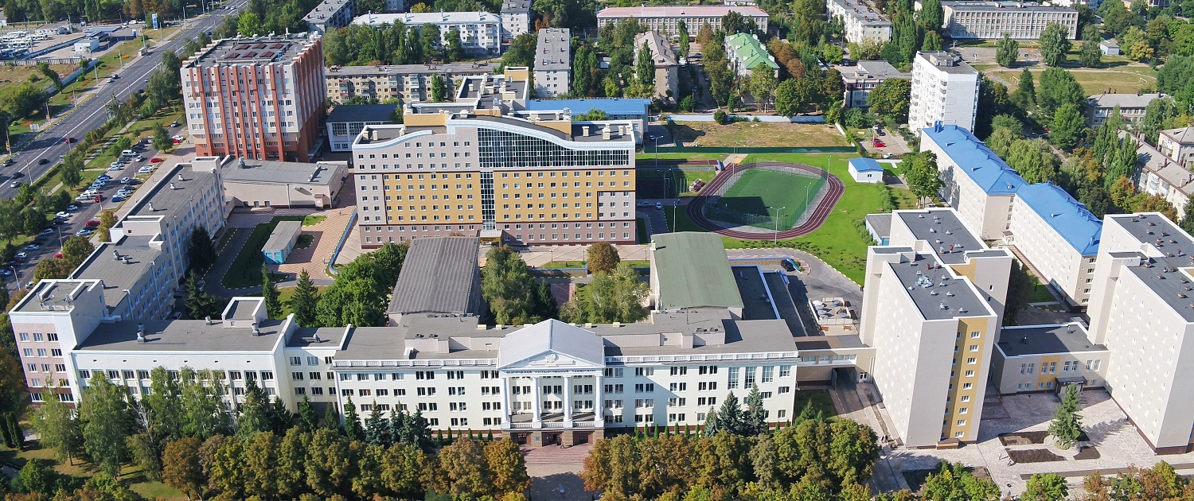
«Лаборатория юного психолога
НИУ «БелГУ»

Slide 2


Slide 3

Цель: развитие личностных качеств старшеклассников (уверенность в себе, самооценка, коммуникативные навыки), рефлексии, навыков командообразования, лидерских способностей, а также умения вести проектную деятельность.

Slide 4
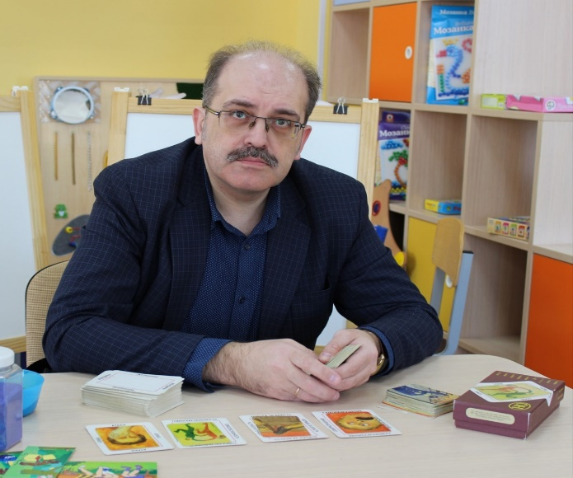
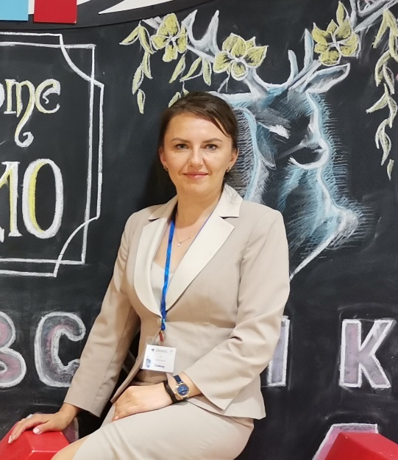
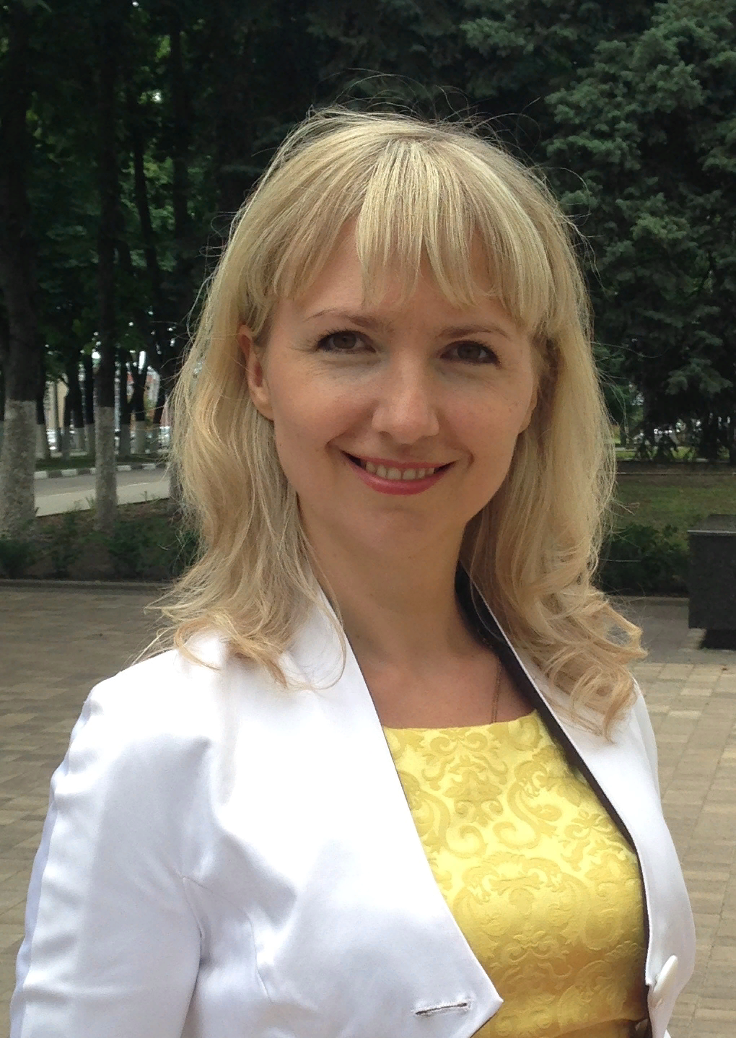
Руководитель программы – кандидат психологических наук, доцент Шкилев С.В.
Преподаватель программы – кандидат психологических наук, доцент Гут Ю.Н.
Преподаватель программы – кандидат психологических наук, доцент Доронина Н.Н.

Slide 5
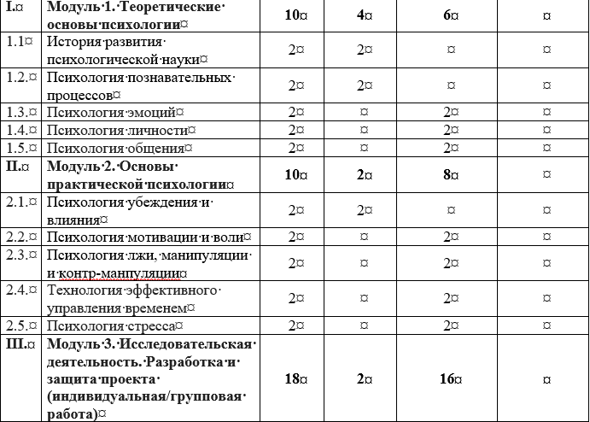
Тематический план занятий

Slide 6
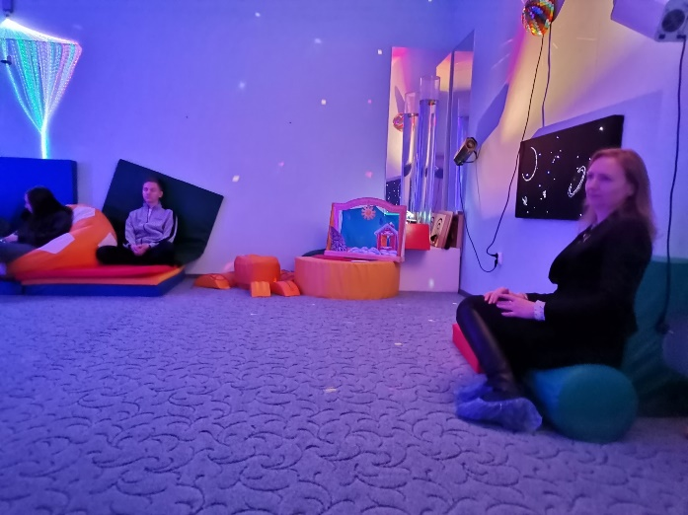
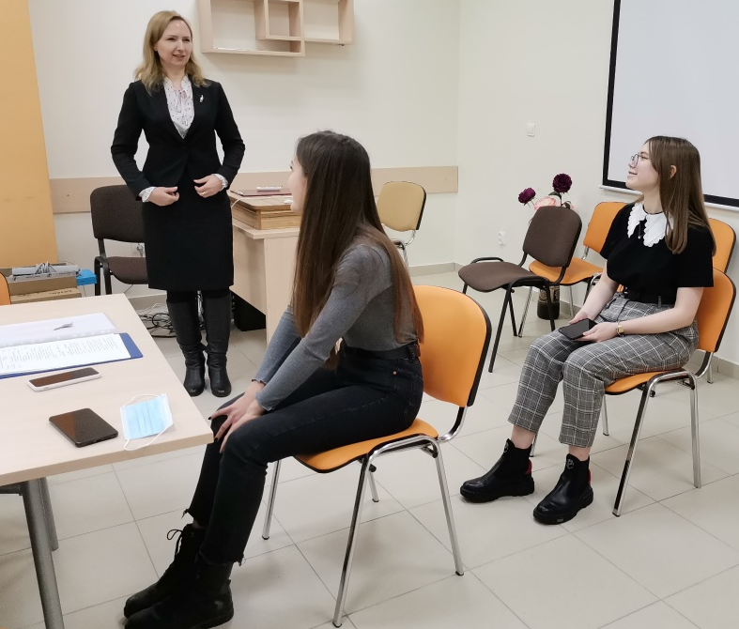
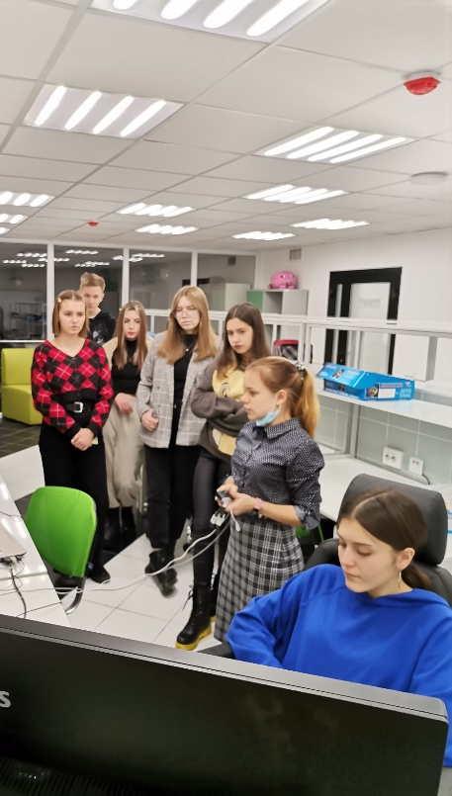
Результаты программы:
Школьник научится:
-разрабатывать и реализовывать проекты;
-ориентироваться на позицию партнера в общении и взаимодействии, допускать возможность существования у людей различных точек зрения, в том числе не совпадающих с его собственной;
-формулировать собственное мнение и позицию;
-договариваться и приходить к общему решению в совместной деятельности, в том числе в ситуации столкновения интересов;
-техникам активного слушания;
-навыкам ведения дискуссии и полемики;
-распознавать и противостоять манипуляциям
и чужому влиянию на личность;
-использовать речь для регуляции своего
поведения.
-познанию себя и других людей;
-развивать у себя познавательные процессы:
внимание, воображение, память, мышление
и др.

